Slide 1
Kinh nghiệm sử dụng Git Jira trong dự án ONE Dx
Hanoi, Jan-07-2022

Slide 2
Agenda
Problems
Methodologies
Solutions
Implementation
Q&A

Slide 3
Question 01
Notes:
Q1: Có nhiều hơn một môi trường test thì phải làm thế nào?
Q2: Việc release một phiên bản mới đồng nghĩa với việc phải hoàn thành toàn bộ các issue/bug?

Slide 4
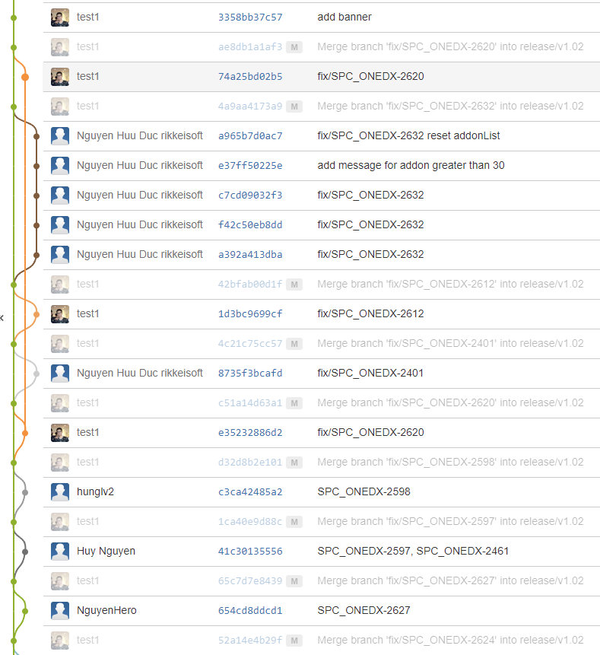
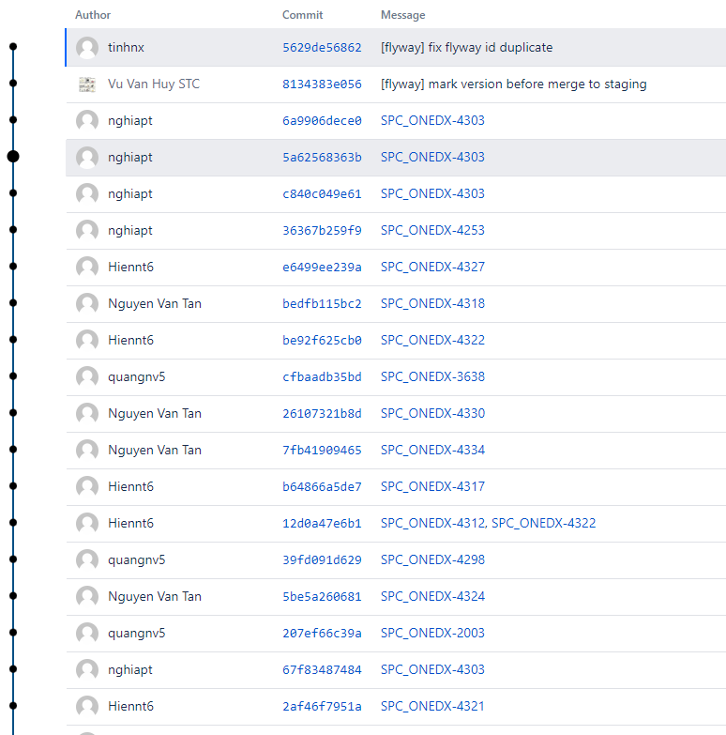
Question 02
Notes:
Q1: Quan điểm về việc merge code như thế nào là phù hợp (tốt hơn)?

Slide 5
Problems
Đặc điểm của dự án ONE Dx
Nhiều thành phần tham gia (thời điểm cao nhất có đến 40 developers tham gia, đến từ cả Rikkei và nguồn nội bộ)
Thời gian phát hành phiên bản mới liên tục (hàng tuần luôn có 1 bản cập nhật bổ sung tính năng, hàng tháng thì có bản release lớn)
Đã từng có sự cố về việc quản lý mã nguồn, kiểm soát lỗi (bản release chứa cả code chưa test UAT, chứa lỗi gây ra ảnh hưởng trên dữ liệu thật)

Slide 6
Methodologies
Áp dụng nghiêm ngặt và chặt chẽ việc sử dụng quy trình CI/CD trong phát triển
Rà soát lại quy trình phát triển
Tạo ra quy trình Jira mới
Tạo ra quy trình quản lý mã nguồn Git mới,
Yêu cầu tất cả các thành viên của đội dự án phải tuân thủ nghiêm ngặt quy trình mới
Tuân thủ yêu cầu sử dụng git
Tất cả các issue, bug cần phải được test đủ trên các môi trường

Slide 7
Solutions (1)
Quy trình Jira

Slide 8
Solutions (2)
Sử dụng Git
Duy trì một đường git tree thẳng (tuyệt đối không sử dụng merge default, pull)
git merge –squash
git cherry-pick, git cherry-pick –no-commit
git rebase
Luôn phải có nhánh riêng cho các branch, commit chứa jira_id
Review code
Đánh tags cho các version được triển khai trên production

Slide 9
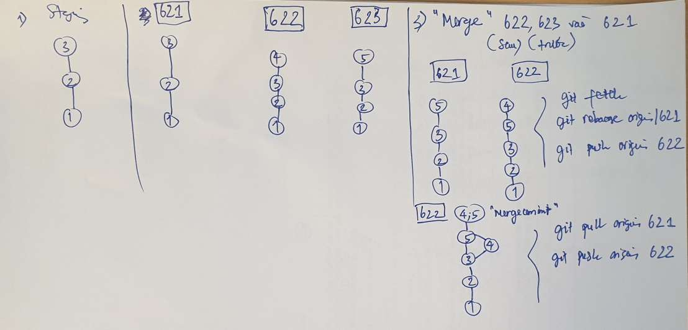
Solutions (3)

Slide 10
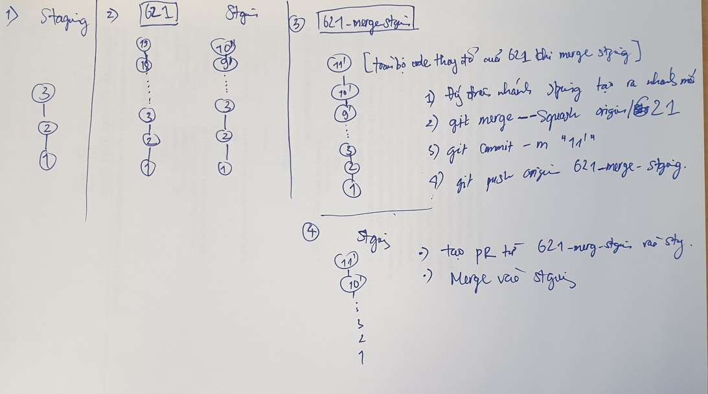
Solutions (4)

Slide 11
Q&A

Slide 12
Thank for listening ☺

